Slide 1

TOÁN
TRƯỜNG TIỂU HỌC QUÔC TUẤN
CHÀO MỪNG CÁC THẦY CÔ ĐẾN VỚI TIẾT TOÁN LỚP 1E
SỐ CÓ HAI CHỮ SỐ
Giáo viên: Lương Thị Vân Anh

Slide 2

Chủ đề
6
CÁC SỐ ĐẾN 100
Bài 21
SỐ CÓ HAI CHỮ SỐ

Slide 3

Khởi động

Slide 4











Slide 5

Đâu là số tròn chục?
A. 99
B. 90
C. 15

Slide 6
10 ; 20 ; 30 ; 40 ; …. ; 60 ; 70
Số tròn chục còn thiếu là:
A. 39
C. 41
C. 50

Slide 7
Đâu là số tròn chục bé nhất?
A. 10
B. 11
C. 60

Slide 8

CÁC SỐ ĐẾN 99

Slide 9



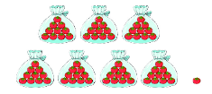
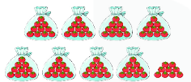
Các số đến 99
 | Chục | Đơn vị | Viết số | Đọc số
2
4
24
Hai mươi tư
3
5
35
Ba mươi lăm
7
1
71
Bảy mươi mốt
8
9
89
Tám mươi chín

Slide 10

Giải lao

Slide 11







1. Số ?
gồm chục và đơn vị
23
2
3
18 gồm 1 chục và 8 đơn vị
?
35 gồm 3 chục và 5 đơn vị
?
?
69 gồm 6 chục và 9 đơn vị
?
?
57 gồm 5 chục và 7 đơn vị
25 gồm 2 chục và 5 đơn vị
?
?
?
?
?
?

Slide 12



2. Số ?
17
18
13
a)
15
21
25
b)
24
22
23
97
98
c)
93
94
95

Slide 13







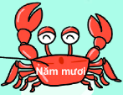


3. Tìm cách đọc số ghi trên mỗi con chim cánh cụt

Slide 14

Củng cố

Slide 15
1
Xem lại bài đã học
Dặn dò
2
Hoàn thành bài …
3
Chuẩn bị bài học sau
Notes:
Gv linh động thay thế nội dung dặn dò nhé!

